Slide 1


UBND QUẬN DƯƠNG KINH
TRƯỜNG TIỂU HỌC ANH DŨNG
CHÀO MỪNG THẦY CÔ VỀ DỰ GIỜ
TIẾNG VIỆT
BÀI 22: TỚ LÀ LÊ-GÔ (TIẾT 4)

Slide 2





Khởi động

Slide 3


Slide 4

Bài 1: Xếp các từ ngữ dưới đây vào nhóm thích hợp.
nhường bạn
hiền lành
giúp đỡ
chia sẻ
chăm chỉ
tươi vui
a. Từ chỉ hoạt động:
Làm việc cá nhân.
b. Từ chỉ đặc điểm:

Slide 5

Bài 1: Xếp các từ ngữ dưới đây vào nhóm thích hợp.
nhường bạn
hiền lành
giúp đỡ
chia sẻ
chăm chỉ
tươi vui
Từ chỉ hoạt động | Từ chỉ đặc điểm
Làm việc cá nhân

Slide 6
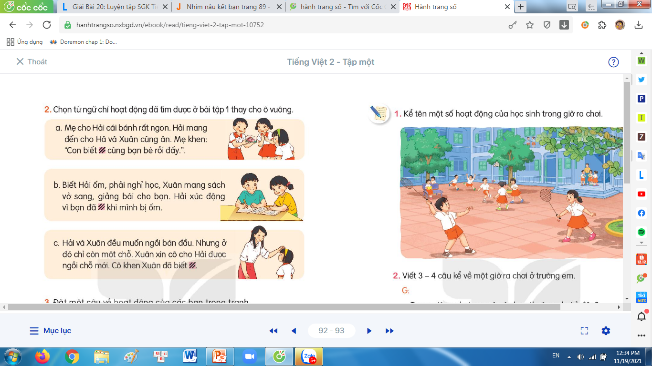


Slide 7

Bài 2 : Chọn từ ngữ chỉ hoạt động đã tìm được ở bài tập 1 thay cho ô vuông.
nhường bạn
chia sẻ
giúp đỡ

Slide 8
nhường bạn
chia sẻ
giúp đỡ

Slide 9
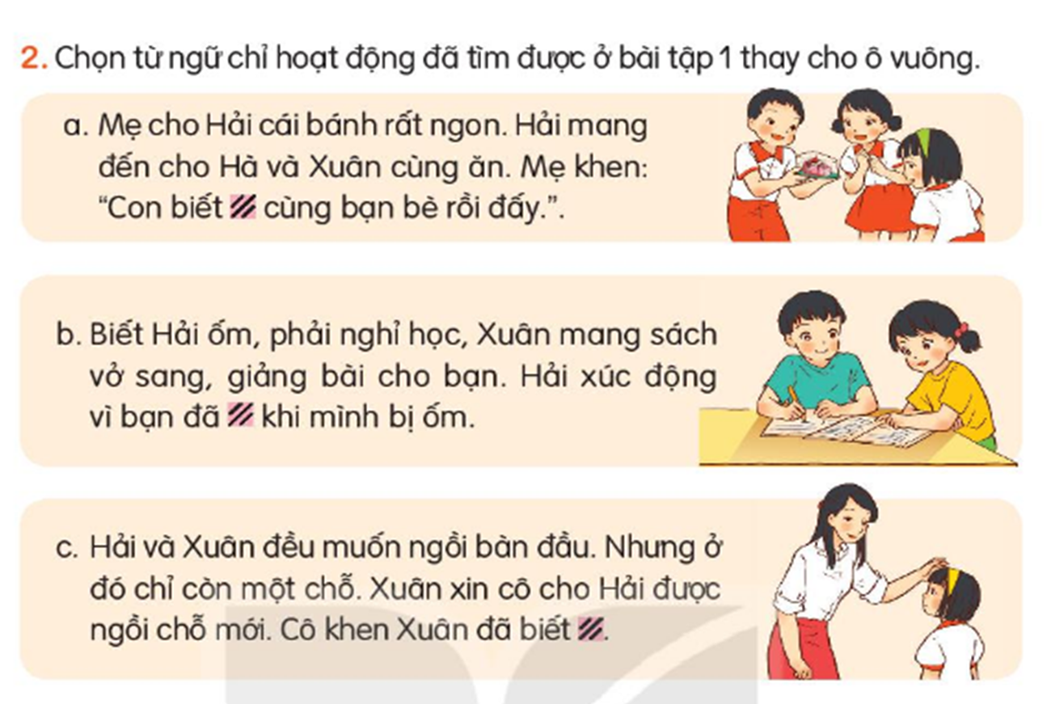
Bài 2 : Chọn từ ngữ chỉ hoạt động đã tìm được ở bài tập 1 thay cho ô vuông.
a. Mẹ cho Hải cái bánh rất ngon. Hải mang đến cho Hà và Xuân cùng ăn. Mẹ khen: “Con biết chia sẻ cùng bạn bè rồi đấy”.
b. Biết Hải ốm, phải nghỉ học, Xuân mang sách vở sang, giảng bài cho bạn. Hải xúc động vì bạn đã giúp đỡ khi mình bị ốm.
c. Hải và Xuân đều muốn ngồi bàn đầu. Nhưng ở đó chỉ còn một chỗ. Xuân xin cô cho Hải được ngồi chỗ mới. Cô khen Xuân đã biết nhường bạn.

Slide 10
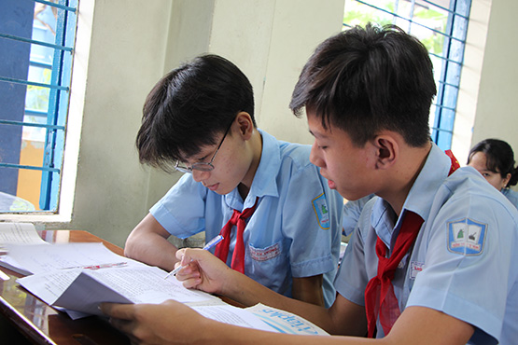
Giúp đỡ bạn bè trong học tập

Slide 11
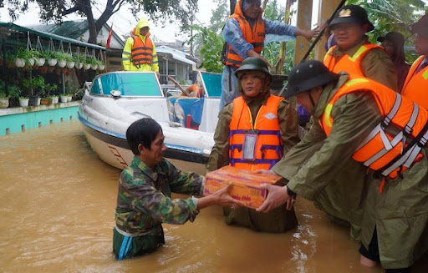
Chia sẻ trong đợt lũ lụt miền Trung

Slide 12
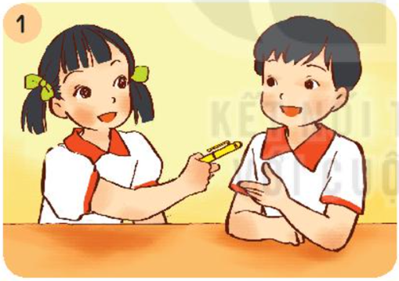
Quan sát tranh và cho biết các bạn trong tranh đang làm gì?
3. Đặt một câu nói về hoạt động của các bạn trong tranh:
Bạn gái cho bạn trai mượn bút.
Bạn Lan cho bạn Hải mượn bút.

Slide 13
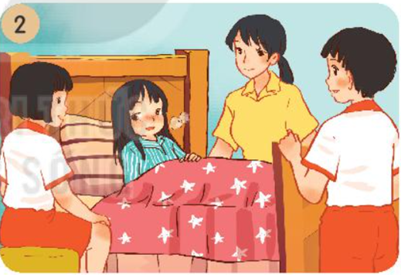
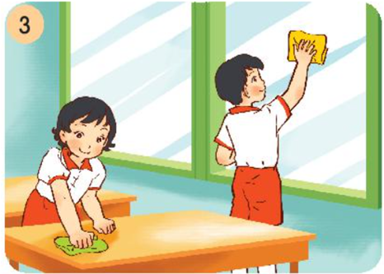
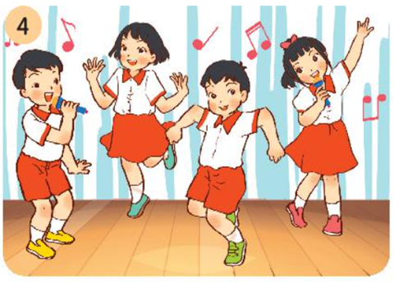
Hoạt động nhóm đôi

Slide 14


Vận dụng
Tìm 5 từ chỉ đặc điểm
Tìm 5 từ chỉ hoạt động
Đặt câu với 1 từ chỉ hoạt động, 1 từ chỉ đặc điểm em tìm được.

Slide 15

Chúc các thầy cô mạnh khoẻ
20/11 vui vẻ và hạnh phúc.
Chúc các con chăm ngoan, học giỏi.

Slide 16


RUNG CHUÔNG VÀNG

Slide 17




Rung chuông vàng
Trong các từ sau, từ nào
là từ chỉ đặc điểm?
Câu1
Trắng tinh
a
Cái bàn
b
Múa hát
c
Cây bàng
d

Slide 18
Rung chuông vàng
Từ nào trong các từ dưới đây
là từ chỉ hoạt động?
Câu 2
Tác giả
a
Đọc sách
b
Con mèo
c
Đồng hồ
d

Slide 19
Rung chuông vàng
Những từ nào là từ chỉ đặc điểm?
Câu 3
Hiền
a
Cao
b
Đen nhánh
c
Cả 3 phương án trên
d

Slide 20

Từ chỉ
hoạt động
Hoạt động vận dụng
Từ chỉ
đặc điểm
NỘI DUNG BÀI HỌC
Câu nêu
hoạt động

